Slide 1
comparatif d’optimisation
Comparaison à l’aide de l’outils google : PageSpeed Insights

Slide 2
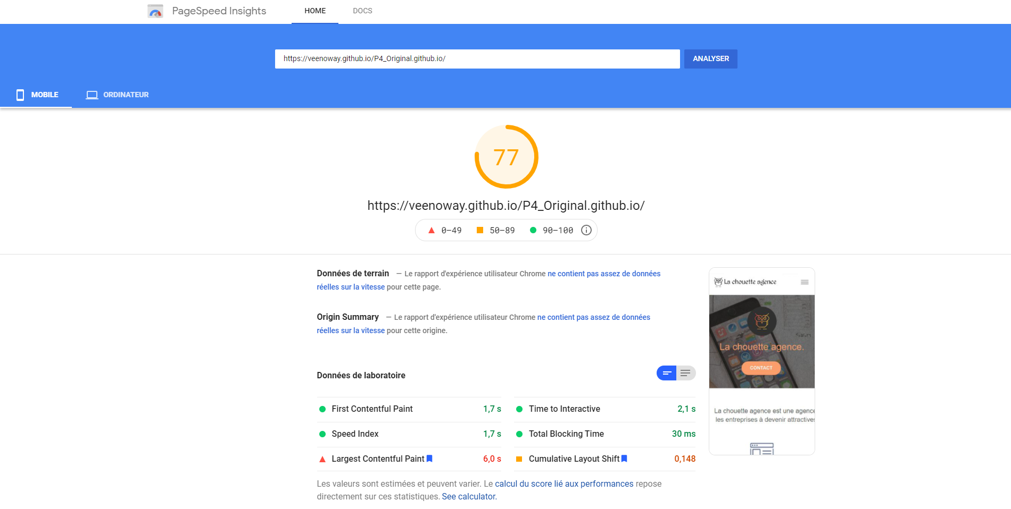
Version original :
Le site web reçoit une note global de chargement de 77%, ce qui indique que nous pouvons effectuer quelques améliorations à ce projet afin d’augmenter son temps de chargement.

Slide 3
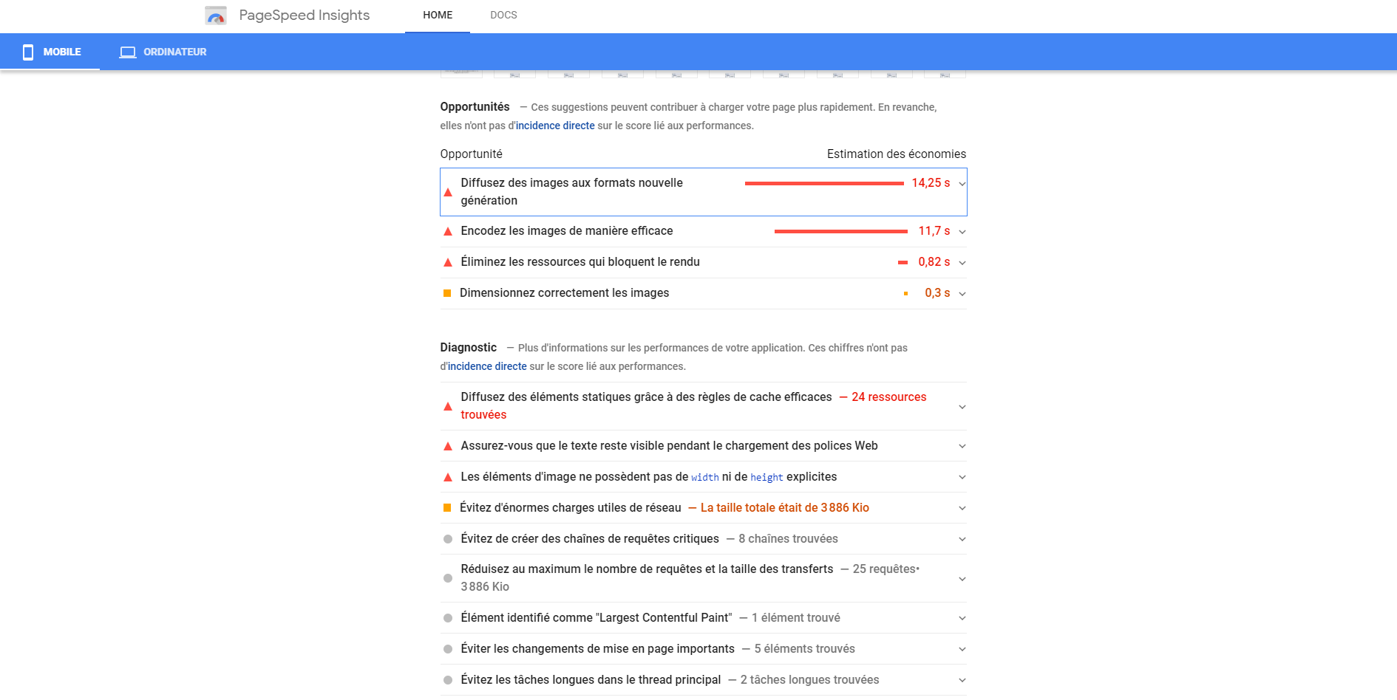
Opportunités :
Nous avons ici quelques recommandations donné par google nous permettant d’avoir une meilleur vitesse de chargement à terme.

Slide 4
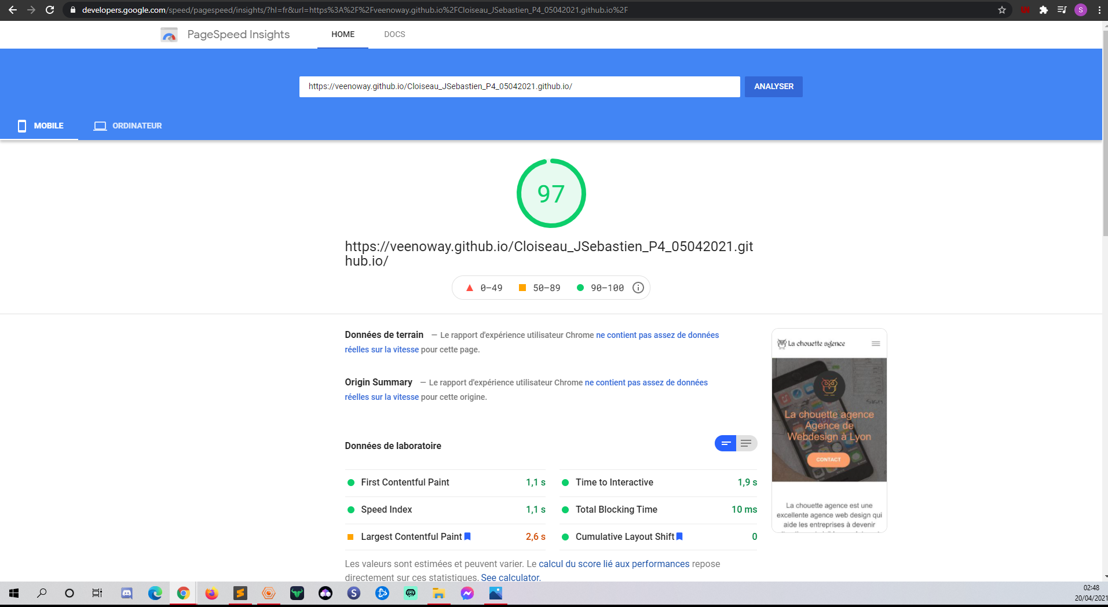
Nouvelle version :
Une fois les modifications effectuées, le résultat que nous indique l’outils google “ PageSpeed Insights” est maintenant de 97%

Slide 5
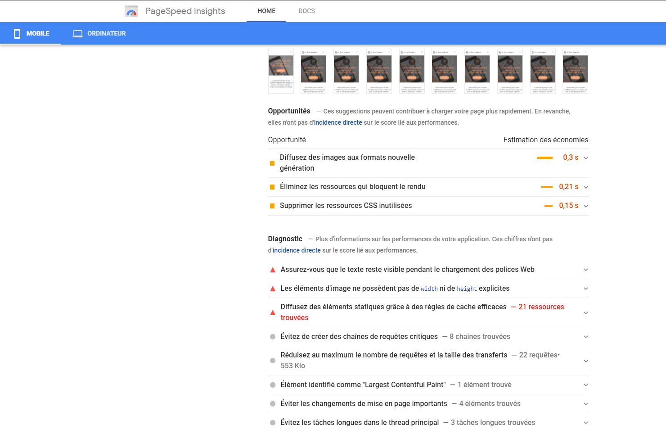
Opportunités :
Nous avons réussi à économiser plus de 20 secondes lors du chargement de notre page web !

Slide 6
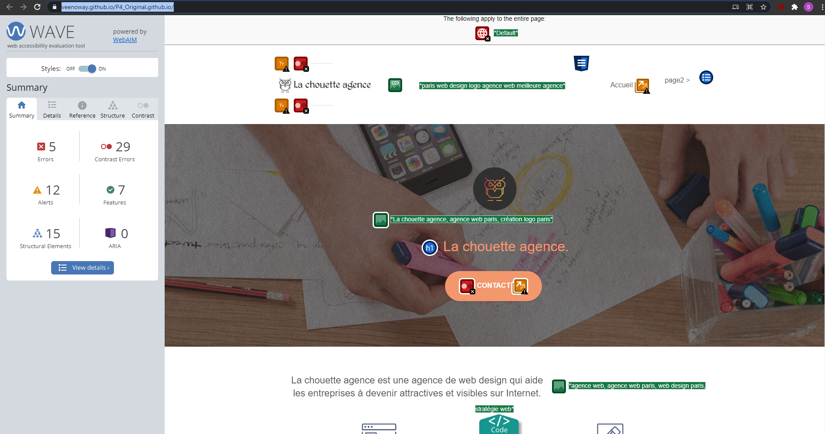
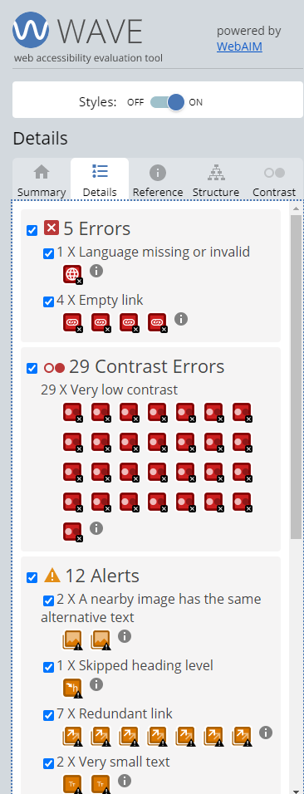
2. Comparaison de l’accessibilité à l’aide de l’outils Wave :
Version Original :

Slide 7
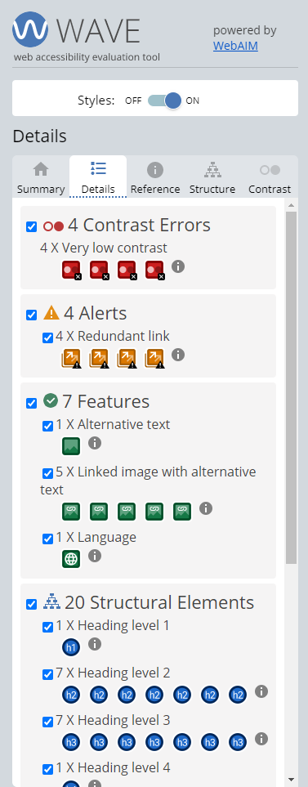
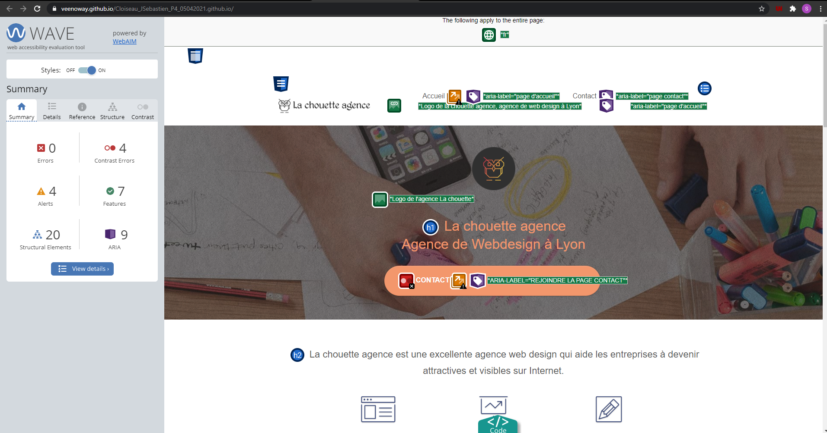
Nouvelle version :

